Slide 1

Relacionamento entre Classes

Slide 2
Relacionamento entre Classes
Toda classe possui um relacionamento.
Os relacionamentos são feitos na maioria das vezes na parte pública da classe, ou seja, nas operações, uma vez que não se deve definir atributos com a visibilidade pública.

Slide 3
O relacionamento entre classes pode ser dividido em dois tipos:
  Por instância:
    Existe um objeto ou mais objetos de outra classe que realizam o relacionamento
  Por classe:
    Existe um relacionamento entre as classes e, neste caso, o relacionamento não é por objeto.

Slide 4
Relacionamentos
Relacionamentos
Por Instância
Por Classe
Associação
Dependência
Generalização
Composição
Agregação

Slide 5
Relacionamento de Dependência
Relação leve entre dois objetos, não estrutural.
Um objeto irá fornecer um determinado serviço que será consumido por outro objeto.
Tipo de relacionamento temporário em que o cliente utiliza esporadicamente serviços do servidor.
Um existe independentemente do outro.

Slide 6
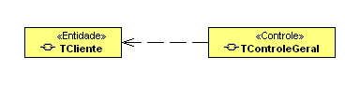
Quem recebe a seta é quem oferece um serviço esporádico
Representação do relacionamento através de seta pontilhada

Slide 7
Pode ser implementado como:
  Uma variável local a uma operação
Procedure CadastrarCliente
Var
Cliente: TCliente;
Begin
Cliente := TCliente.Create;
Cliente.SetCliente(DadosCliente);
End;

Slide 8
Relacionamento de Associação
Relacionamento duradouro, estrutural.
Um objeto está o tempo todo necessitando dos serviços de outro objeto.
Pode ser de dois tipos:
  Agregação
  Composição

Slide 9
Agregação
Associação de força média, aonde os objetos podem existir independentes um do outro.
A PARTE VIVE SEM O TODO.

Slide 10
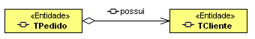
Quem recebe a seta é quem será agregado; por exemplo, o pedido agregará um cliente
Representação do relacionamento através de seta aberta com um “diamante” aberto na outra extremidade

Slide 11
Composição
Tipo de associação muito forte, aonde A PARTE NÃO VIVE SEM O TODO.
Relacionamento pertinente que permite a inclusão de objetos de uma classe no interior de outra classe.

Slide 12
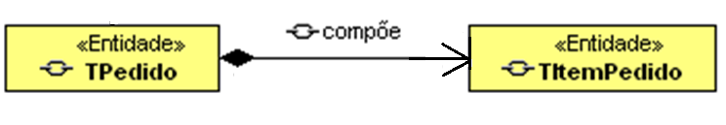
Quem recebe a seta é quem compõe; por exemplo, o pedido será composto por itens de pedido. O Item de Pedido não existe sem o Pedido.
Representação do relacionamento através de seta aberta com um “diamante” preenchido na outra extremidade

Slide 13
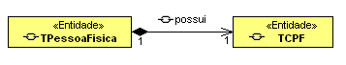
Multiplicidade
  1 para 1 – Um relacionamento de uma classe possui relacionamento com um objeto de outra
Relacionamentos com esta multiplicidade se transformarão em atributo.

Slide 14

Multiplicidade
  1 para muitos – Um objeto de uma classe possui relacionamento com vários objetos da outra classe.
Um Cliente pode ter zero ou mais pedidos.
Um pedido pode ter somente um cliente.

Slide 15
Multiplicidade
  Muitos para muitos – Muitos objetos de uma classe possuem relacionamento com vários objetos de outra classe

Slide 16
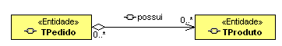
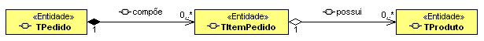
Relacionamentos com multiplicidade muitos para muitos geram uma nova classe

Slide 17
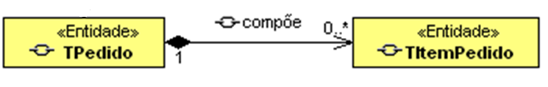
ATENÇÃO!
  Na associação por composição, o lado que agrega leva a cardinalidade 1.

Slide 18
Relacionamento de Generalização
Ocorre entre duas classes, uma classe base, outra classe derivada.
Funciona como o principio da herança.
Conhecido como “é um tipo de"

Slide 19
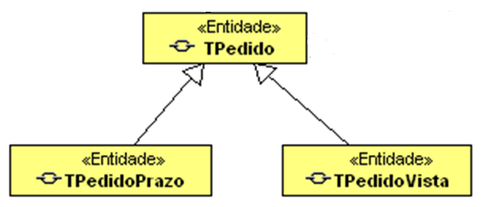

Slide 20
Visibilidade de Atributos e Operações
+: visibilidade pública – tanto operações membro da classe quanto operações externas acessam
-: visibilidade privada – somente operações membro da classe podem acessar
#: visibilidade protegida – atributo privado, mas operações membros das classes derivadas também têm acesso

Slide 21
Diagrama de Classes
A definição das classes e dos relacionamentos irá compor o diagrama de classes.
É o esqueleto do sistema
Toda classe deve possuir no mínimo um relacionamento no diagrama de classes.

